Slide 1
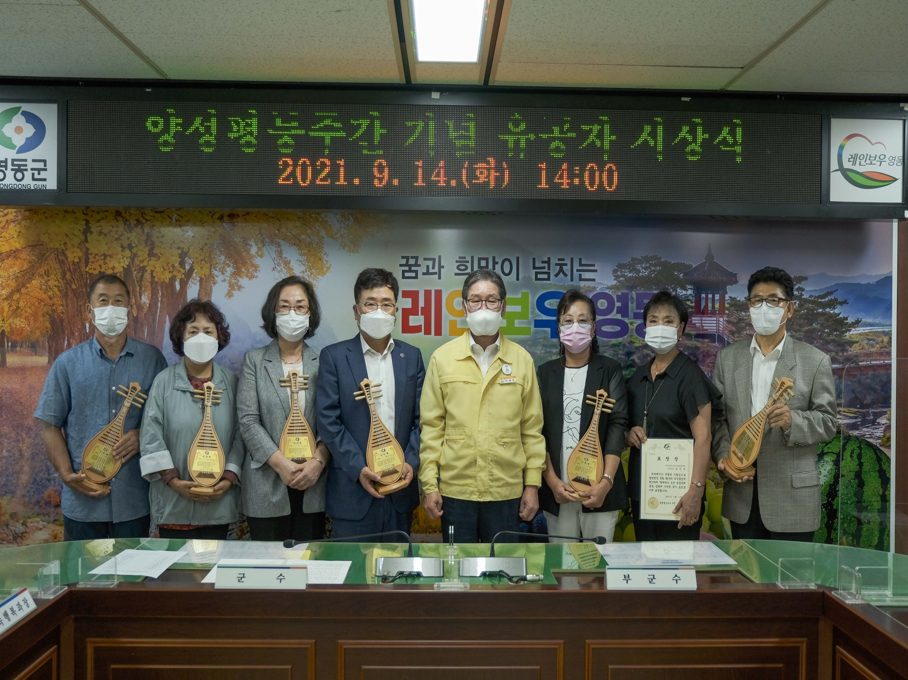
가족행복과

Slide 2
5-1. MZ세대 공직자와 군수님과의 간담회
10. 7.(목) 14:00 / 상황실 / 32명(부서별 1명)
성평등 조직문화 조성에 대한 의견수렴
양성평등지원사업 공모 및 부서 적격성 심사 등
5-2. 2021년도 영동군 양성평등위원회 개최
10. 14.(목) 14:30 / 상황실 / 19명
5-3. 드림스타트 집콕 마술여행 프로그램 운영
10.18.~10. 31. / 아동100명 / 비대면 프로그램

Slide 3
5-4. 2021년 보육정책위원회 개최
10. 22.(금) / 위원 8명 / 열린어린이집 선정 심의
5-5. 가을학기 학교·유치원 급식시설 식중독 예방 합동점검
10. 12.(화) ~ 10. 15.(금) / 11개소
3명(식품안전팀 1, 교육청1, 소비자식품위생감시원1)

